Slide 1

Trí tuệ nhân tạo
Decision Tree
Trình bày:
Võ Minh Hiền – 0812152
Trần Hồng Thái – 0812472
Lớp : CNTN08 – Khoa CNTT – Trường Đại học Khoa học tự nhiên TPHCM

Slide 2


Nội dung
Đặt vấn đề
Khái niệm Decision Tree
Learning Decision Tree
Thuật toán xây dựng cây – ID3
Training set and Testing set
Thuật toán rút gọn các luật quyết định
Notes:
5/28/2010 10:26 AM
2
© 2004 Microsoft Corporation. All rights reserved.
This presentation is for informational purposes only. Microsoft makes no warranties, express or implied, in this summary.
Next Generation Business Solutions Platform Strategy Review

Slide 3
Đặt vấn đề
Làm sao biểu diễn một tập dữ liệu thống kê ?

Slide 4
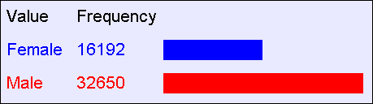
Đặt vấn đề
Dữ liệu có 1 thuộc tính

Slide 5
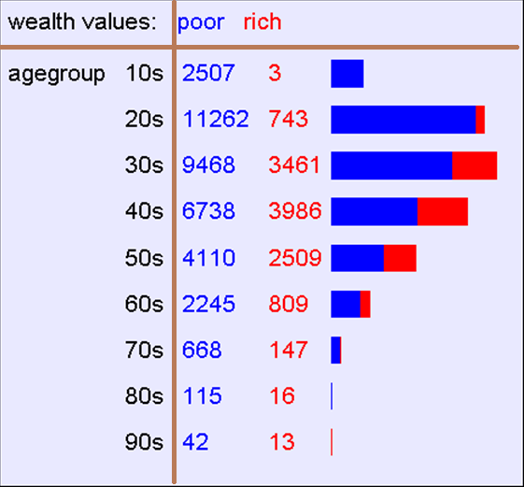
Đặt vấn đề
Dữ liệu có 2 thuộc tính

Slide 6
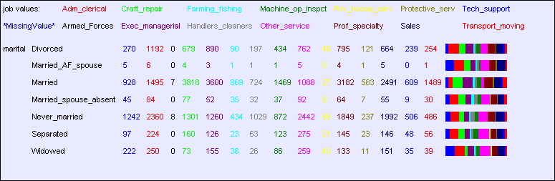
Đặt vấn đề
Dữ liệu có 2 thuộc tính

Slide 7
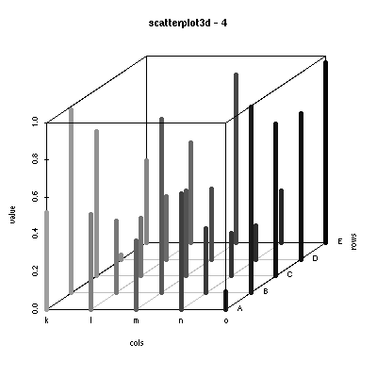
Đặt vấn đề
Dữ liệu có 3 thuộc tính

Slide 8
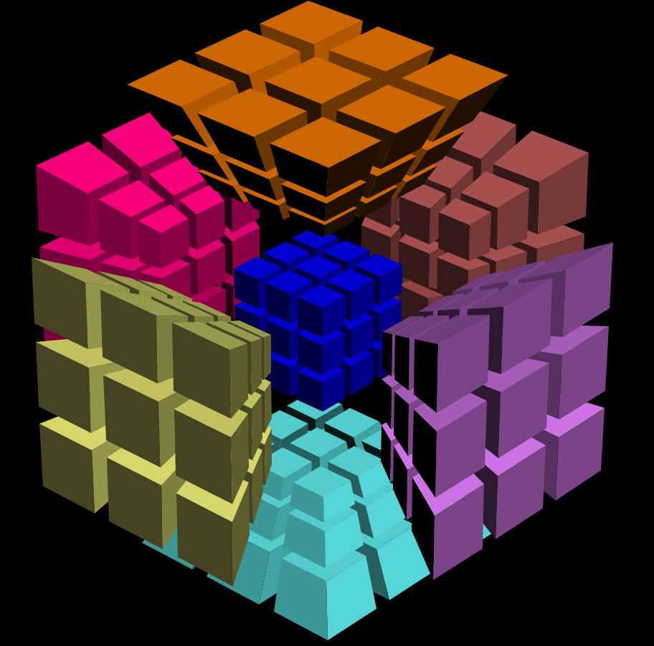
Đặt vấn đề
Dữ liệu có nhiều hơn 3 thuộc tính ???
Có cách nào tốt hơn ?

Slide 9
Đặt vấn đề
Nhận xét :
Trong một số trường hợp không cần phải thể hiện hết tất cả các thông tin trên bảng sự kiện.
Áp dụng mô hình decision tree để biểu diễn dữ liệu.

Slide 10
Nội dung
Đặt vấn đề
Khái niệm Decision Tree
Learning Decision Tree
Thuật toán xây dựng cây – ID3
Training set and Testing set
Thuật toán rút gọn các luật quyết định
Notes:
5/28/2010 10:27 AM
10
© 2004 Microsoft Corporation. All rights reserved.
This presentation is for informational purposes only. Microsoft makes no warranties, express or implied, in this summary.
Next Generation Business Solutions Platform Strategy Review

Slide 11
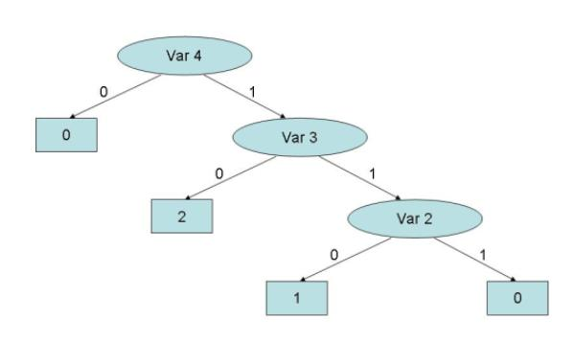
Khái niệm Decision tree
Một số hình ảnh về cây quyết định :

Slide 12
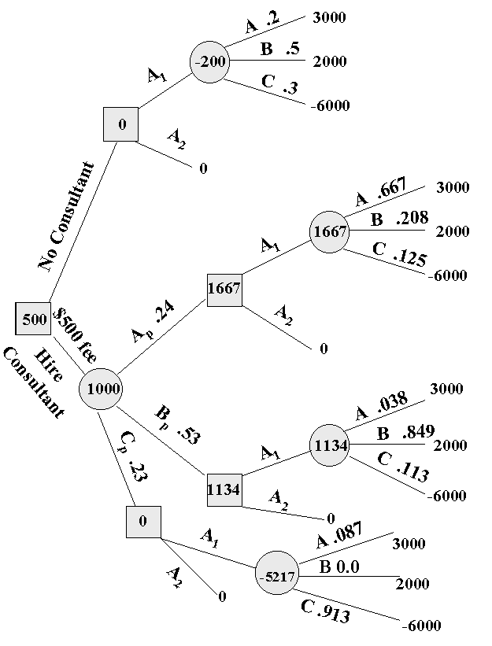
Khái niệm Decision tree
Một số hình ảnh về cây quyết định :

Slide 13
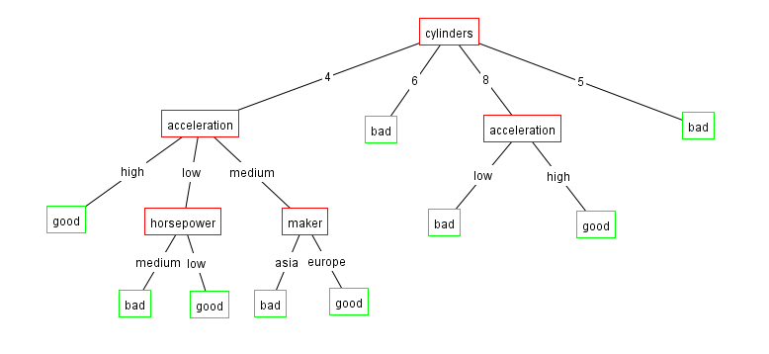
Khái niệm Decision tree
Một số hình ảnh về cây quyết định :

Slide 14
Khái niệm Decision tree
nghĩa là một ánh xạ từ các quan sát về một sự vật/hiện tượng tới các kết luận về giá trị mục tiêu của sự vật/hiện tượng.
Khái niệm :
Cây quyết định là một kiểu mô hình dự báo ( predictive model )
Mỗi một nút trong tương ứng với một biến; đường nối giữa nó với nút con của nó thể hiện một giá trị cụ thể cho biến đó.

Slide 15
Khái niệm Decision tree

Slide 16
Khái niệm Decision tree
nghĩa là một ánh xạ từ các quan sát về một sự vật/hiện tượng tới các kết luận về giá trị mục tiêu của sự vật/hiện tượng.
Khái niệm :
Cây quyết định là một kiểu mô hình dự báo ( predictive model )
Mỗi một nút trong tương ứng với một biến; đường nối giữa nó với nút con của nó thể hiện một giá trị cụ thể cho biến đó.
Mỗi nút lá đại diện cho giá trị dự đoán của biến mục tiêu

Slide 17
Khái niệm Decision tree

Slide 18
Khái niệm Decision tree
Khái niệm :
Cây quyết định là một kiểu mô hình dự báo ( predictive model )
Mỗi một nút trong tương ứng với một biến; đường nối giữa nó với nút con của nó thể hiện một giá trị cụ thể cho biến đó.
Mỗi nút lá đại diện cho giá trị dự đoán của biến mục tiêu
Kỹ thuật học máy dùng trong cây quyết định được gọi là học bằng cây quyết định ( Learning decision tree)

Slide 19
Khái niệm Decision tree
Ví dụ :
David là quản lý của một câu lạc bộ đánh golf nổi tiếng.
Có ngày ai cũng muốn chơi nhưng số nhân viên không đủ phục vụ
Có ngày chẳng ai đến chơi thì câu lạc bộ lại thừa nhân viên.
Mục tiêu của David : tối ưu hóa số nhân viên phục vụ.
dựa theo thông tin dự báo thời tiết

Slide 20
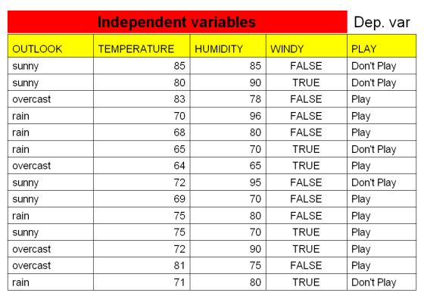
Khái niệm Decision tree
Sau 2 tuần :

Slide 21
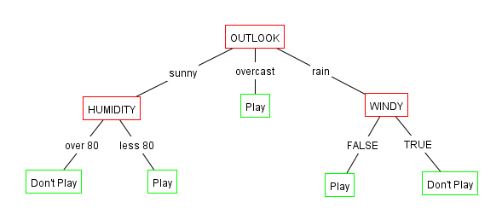
Khái niệm Decision tree
Sau 2 tuần :

Slide 22
Khái niệm Decision tree
Sau 2 tuần :

Slide 23
Nội dung
Đặt vấn đề
Khái niệm Decision Tree
Learning Decision Tree
Thuật toán xây dựng cây – ID3
Training set and Testing set
Thuật toán rút gọn các luật quyết định
Notes:
5/28/2010 10:28 AM
23
© 2004 Microsoft Corporation. All rights reserved.
This presentation is for informational purposes only. Microsoft makes no warranties, express or implied, in this summary.
Next Generation Business Solutions Platform Strategy Review

Slide 24
Learning Decision trees
Cách học một cây quyết định :
Một cây quyết định được học bằng cách chia tập hơp nguồn thành các tập con dựa theo việc kiểm tra các giá trị thuộc tính.
Quá trình chia tập hợp được lặp lại một cách đệ qui cho mỗi tập con dẫn xuất.
Quá trình đệ qui hoàn thành khi không thể tiếp tục việc chia tách được nữa.

Slide 25
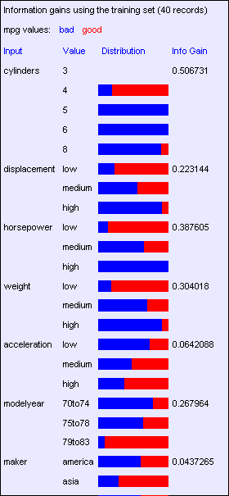
Learning Decision trees
40 mẫu
Dữ liệu thống kê sản xuất động cơ ô tô
mpg = 0.425 km / lit

Slide 26
Learning Decision trees
Cách học một cây quyết định :
Một cây quyết định được học bằng cách chia tập hơp nguồn thành các tập con dựa theo việc kiểm tra các giá trị thuộc tính.

Slide 27
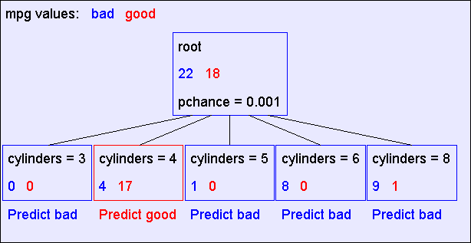
Learning Decision trees
Chia tập nguồn theo thuộc tính “số xilanh” ( cylinders )

Slide 28
Learning Decision trees
Cách học một cây quyết định :
Một cây quyết định được học bằng cách chia tập hơp nguồn thành các tập con dựa theo việc kiểm tra các giá trị thuộc tính.
Quá trình chia tập hợp được lặp lại một cách đệ qui cho mỗi tập con dẫn xuất.

Slide 29
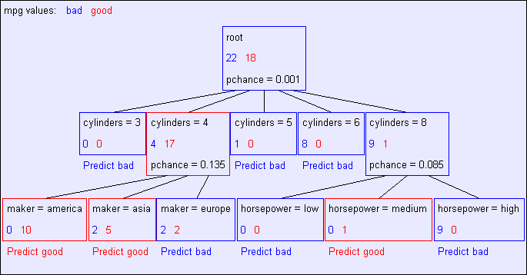
Learning Decision trees
Chia tập các con theo thuộc tính “nơi sản xuất” ( maker ) và “ mã lực ” ( horsepower)

Slide 30
Learning Decision trees
Cách học một cây quyết định :
Một cây quyết định được học bằng cách chia tập hơp nguồn thành các tập con dựa theo việc kiểm tra các giá trị thuộc tính.
Quá trình chia tập hợp được lặp lại một cách đệ qui cho mỗi tập con dẫn xuất.
Quá trình đệ qui hoàn thành khi không thể tiếp tục việc chia tách được nữa.

Slide 31
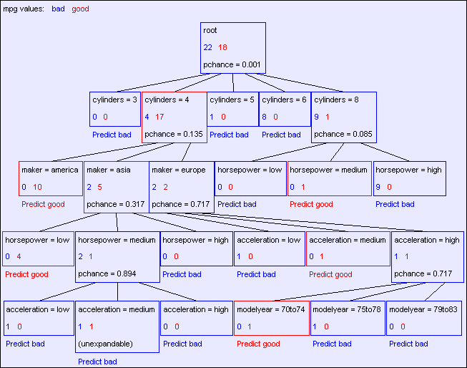
Learning Decision trees
Cây quyết định cuối cùng

Slide 32
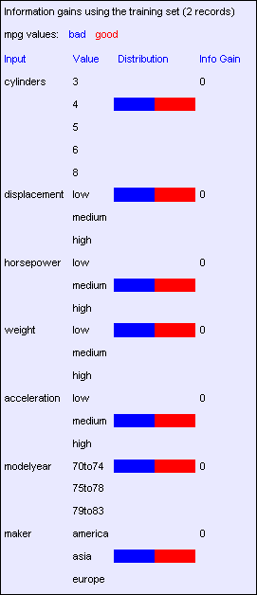
Learning Decision trees
Cây quyết định cuối cùng

Slide 33
Learning Decision trees
Điều kiện phân nhánh :
Nếu tại một nút các mẫu chỉ thuộc cùng 1 lớp thì không phân nhánh.

Slide 34
Learning Decision trees

Slide 35
Learning Decision trees
Điều kiện phân nhánh :
Nếu tại một nút các mẫu chỉ thuộc cùng 1 lớp thì không phân nhánh.
Nếu việc phân nhánh ở một nút không làm thay đổi sự phân lớp thì không phân nhánh.

Slide 36
Learning Decision trees
Cây quyết định cuối cùng

Slide 37

Notes:
5/28/2010 10:20 AM
37
© 2004 Microsoft Corporation. All rights reserved.
This presentation is for informational purposes only. Microsoft makes no warranties, express or implied, in this summary.
Next Generation Business Solutions Platform Strategy Review

Slide 38
Thuật toán xây dựng cây
Một số thuật toán xây dựng cây :
ID3
C4.5
C5.0

Slide 39
Nội dung
Đặt vấn đề
Khái niệm Decision Tree
Learning Decision Tree
Thuật toán xây dựng cây – ID3
Training set and Testing set
Thuật toán rút gọn các luật quyết định
Notes:
5/28/2010 10:29 AM
39
© 2004 Microsoft Corporation. All rights reserved.
This presentation is for informational purposes only. Microsoft makes no warranties, express or implied, in this summary.
Next Generation Business Solutions Platform Strategy Review

Slide 40
Thuật toán xây dựng cây – ID3
Thuật toán ID3 ( Quinlan86 ):
Sử dụng một “độ đo” để lựa chọn thuộc tính phân lớp các đối tượng
“độ đo” được gọi là information gain
Tại mỗi đỉnh của cây thuộc tính có information gain lớn nhất sẽ được chọn để phân chia tập đối tượng.

Slide 41

Thuật toán xây dựng cây – ID3
Hàm Entropy:
Xác định tính không thuần khiết của 1 tập các mẫu dự liệu bất kì.
Công thức :
Gọi S là tập các mẫu dương tính và âm tính
P+ là tỉ lệ các mẫu dương tính trong S
P- là tỉ lệ các mẫu âm tính trong S

Slide 42
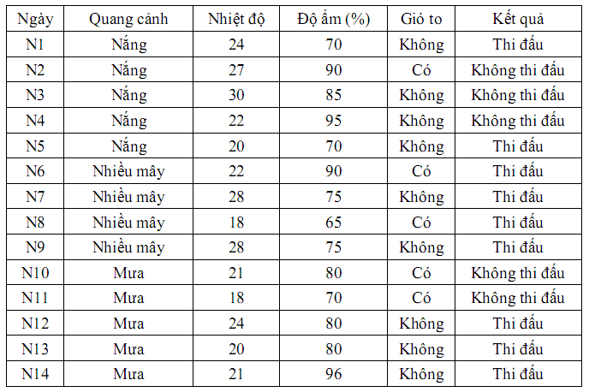
Thuật toán xây dựng cây – ID3
Entropy(S) = – 9/14log₂ (9/14)– 5/14log₂ (5/14)
= 0.940
S : Tập dữ liệu ban đầu của David
Dương tính : Thi đấu
Âm tính : Không thi đấu
= 9 / 14
= 5 / 14

Slide 43

Thuật toán xây dựng cây – ID3
Độ đo ( Information Gain ):
Đo mức độ hiệu quả của một thuộc tính
Công thức :
S : tập dữ liệu
A : thuộc tính cần tính information gain
Value ( A ) : là tập tất cả các giá trị có thể có đối với thuộc tính A
S_{v} : là tập con của S mà A có giá trị là v

Slide 44
Thuật toán xây dựng cây – ID3
Tính information gain trên thuộc tính “ Gió to ”
A = Gió to
Value( A ) = { Không , Có }
|S| = 14
|S_{không}| = 9
|S_{có}| = 5

Slide 45
Thuật toán xây dựng cây – ID3
Tính information gain trên thuộc tính “ Gió to ”
Gain( S , Gió to ) = Entropy ( S ) – 9/14Entropy( S_{Không} ) –5/14Entropy( S_{có} )
= 0.940 - 9/14 * 0.764 – 5/14 * 0.97
= 0.1024
Gain(S,Quang cảnh) = 0.246
Gain(S,Gió to) = 0.1024
Gain(S,Nhiệt độ) = 0.029
Gain(S,Độ ẩm) = 0.045

Slide 46
Thuật toán xây dựng cây – ID3

Slide 47
Notes:
5/28/2010 10:20 AM
47
© 2004 Microsoft Corporation. All rights reserved.
This presentation is for informational purposes only. Microsoft makes no warranties, express or implied, in this summary.
Next Generation Business Solutions Platform Strategy Review

Slide 48
Nội dung
Đặt vấn đề
Khái niệm Decision Tree
Learning Decision Tree
Thuật toán xây dựng cây – ID3
Training set and Testing set
Thuật toán rút gọn các luật quyết định
Notes:
5/28/2010 10:29 AM
48
© 2004 Microsoft Corporation. All rights reserved.
This presentation is for informational purposes only. Microsoft makes no warranties, express or implied, in this summary.
Next Generation Business Solutions Platform Strategy Review

Slide 49
Training set
Trong lĩnh vực AI hoặc Machine Learning thì Training set là
tập các bộ dữ liệu được sử dụng để huấn luyện cho máy
để có thể dự đoán hoặc phân lớp dữ liệu trong tập đó.
Do chỉ có thể huấn luyện trên tập các bộ dữ liệu có sẵn
nên training set thuộc về phương pháp Học có giám sát
(supervised learning)
Thường dùng kết hợp với Testing set
Notes:
5/28/2010 10:30 AM
49
© 2004 Microsoft Corporation. All rights reserved.
This presentation is for informational purposes only. Microsoft makes no warranties, express or implied, in this summary.
Next Generation Business Solutions Platform Strategy Review

Slide 50
Testing set
Trong lĩnh vực AI hoặc Machine Learing Testing là tập các bộ dữ liệu được dành ra để kiểm tra kết quả sau khi máy đã được huấn luyện bằng Training set.
Được sử dụng kết hợp với Training set
Thường thi 2 ta sẽ xoay vòng Traning set và Testing set chứ không lấy cố định các bộ nào là Training set và bộ nào là Testing set.
Notes:
5/28/2010 10:30 AM
50
© 2004 Microsoft Corporation. All rights reserved.
This presentation is for informational purposes only. Microsoft makes no warranties, express or implied, in this summary.
Next Generation Business Solutions Platform Strategy Review

Slide 51
Nội dung
Đặt vấn đề
Khái niệm Decision Tree
Learning Decision Tree
Thuật toán xây dựng cây – ID3
Training set and Testing set
Thuật toán rút gọn các luật quyết định
Notes:
5/28/2010 10:30 AM
51
© 2004 Microsoft Corporation. All rights reserved.
This presentation is for informational purposes only. Microsoft makes no warranties, express or implied, in this summary.
Next Generation Business Solutions Platform Strategy Review

Slide 52
Thuật toán rút gọn các luật quyết định
Cho 1 tập luật phân lớp có được từ cây quyết định
Luật | Điều kiện | Kết quả
1 | Condition 1 | Class 1
2 | Condition 2 | Class 2
....
n | Condition n | Class n
Tập luật phân lớp chưa được rút gọn
Notes:
5/28/2010 10:30 AM
52
© 2004 Microsoft Corporation. All rights reserved.
This presentation is for informational purposes only. Microsoft makes no warranties, express or implied, in this summary.
Next Generation Business Solutions Platform Strategy Review

Slide 53
Thuật toán rút gọn các luật quyết định
Phương pháp
Kiểm định sự độc lập bằng toán thống kê
Notes:
5/28/2010 10:30 AM
53
© 2004 Microsoft Corporation. All rights reserved.
This presentation is for informational purposes only. Microsoft makes no warranties, express or implied, in this summary.
Next Generation Business Solutions Platform Strategy Review

Slide 54
Thuật toán rút gọn các luật quyết định
Tổng quát:
B1: Loại bỏ các tiền đề không cần thiết
Xây dựng các bảng ngẫu nhiên (contigency table) cho mỗi luật có nhiều hơn 1 tiền đề trong biểu thức điều kiện.
Kiểm chứng sự độc lập của kết quả đối với tiền đề
Đặt giả thuyết H ={KQ độc lập TĐ}
B2: Loại bỏ các luật dư thừa
Kết quả
Độc lập
Tiền đề
Loại bỏ
Kết quả
Phụ thuộc
Tiền đề
Chấp nhận
Notes:
5/28/2010 10:30 AM
54
© 2004 Microsoft Corporation. All rights reserved.
This presentation is for informational purposes only. Microsoft makes no warranties, express or implied, in this summary.
Next Generation Business Solutions Platform Strategy Review

Slide 55
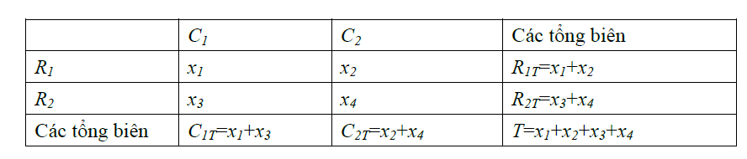
Thuật toán rút gọn các luật quyết định
B1: Loại bỏ các tiền đề không cần thiết
Xây dựng các bảng ngẫu nhiên (contigency table) cho mỗi luật có nhiều hơn 1 tiền đề trong biểu thức điều kiện.
Notes:
5/28/2010 10:30 AM
55
© 2004 Microsoft Corporation. All rights reserved.
This presentation is for informational purposes only. Microsoft makes no warranties, express or implied, in this summary.
Next Generation Business Solutions Platform Strategy Review

Slide 56
Thuật toán rút gọn các luật quyết định
R₁ , R₂ : biểu diễn các trạng thái Boolean của một tiền đề đối với các kết luận C1 và C2 (C2 là phủ định của C1).
x1 cho đến x4 biểu diễn tần xuất của từng cặp tiền đề - kết luận.
T (tổng tất cả các tần xuất của bảng)
R1T, R2, C1T, C2T là tổng biên của các dòng và các cột tương ứng.
Notes:
5/28/2010 10:30 AM
56
© 2004 Microsoft Corporation. All rights reserved.
This presentation is for informational purposes only. Microsoft makes no warranties, express or implied, in this summary.
Next Generation Business Solutions Platform Strategy Review

Slide 57


Thuật toán rút gọn các luật quyết định
B1: Loại bỏ các tiền đề không cần thiết
Kiểm chứng sự độc lập của kết quả đối với tiền đề theo công thức
X \ Y | y₁ .... y_{n}
x₁ | n₁₁ .... n_{1n} | n₁
...
x_{n} | n_{m1} .... n_{mn} | n_{m}
 | k₁ .... k_{n} | N
Trong đó:
Notes:
5/28/2010 10:30 AM
57
© 2004 Microsoft Corporation. All rights reserved.
This presentation is for informational purposes only. Microsoft makes no warranties, express or implied, in this summary.
Next Generation Business Solutions Platform Strategy Review

Slide 58
Thuật toán rút gọn các luật quyết định
Tính T theo công thức trên
Tính bậc tự do df = (m-1)(n-1)
Sử dụng một bảng phân phối xác suất Chi bình phương với mức ý nghĩa (a) cho trước và df để tính U(a) để xác định xem liệu các kết quả có độc lập với tiền đề không.
Nếu T <= U(a) thì chấp nhận giả thuyết H => LOẠI BỎ Tiền đề đó
Nếu T > U(a) thì bác bỏ giả thuyết H => Chấp nhận Tiền đề đó
Notes:
5/28/2010 10:30 AM
58
© 2004 Microsoft Corporation. All rights reserved.
This presentation is for informational purposes only. Microsoft makes no warranties, express or implied, in this summary.
Next Generation Business Solutions Platform Strategy Review

Slide 59
Thuật toán rút gọn các luật quyết định
Bộ luật chưa được rút gọn:
Luật | Điều kiện | Kết quả
1 | outlook is Sunny and humidity is High (>=80) | Play
2 | outlook is Sunny and humidity is Low (<80) | Don’t play
3 | outlook is Overcast | Play
4 | outlook is Rain and windy is TRUE | Don’t play
5 | outlook is Rain and windy is FALSE | Play
Notes:
5/28/2010 10:30 AM
59
© 2004 Microsoft Corporation. All rights reserved.
This presentation is for informational purposes only. Microsoft makes no warranties, express or implied, in this summary.
Next Generation Business Solutions Platform Strategy Review

Slide 60
Thuật toán rút gọn các luật quyết định
Cho mức ý nghĩa a = 0.05
Tạo các mẫu lớn bằng cách nhân lên bốn lần các dữ liệu học.
Kiểm định tính độc lập:
a = 0.05 => 1 – a = 0.95
Notes:
5/28/2010 10:30 AM
60
© 2004 Microsoft Corporation. All rights reserved.
This presentation is for informational purposes only. Microsoft makes no warranties, express or implied, in this summary.
Next Generation Business Solutions Platform Strategy Review

Slide 61
Thuật toán rút gọn các luật quyết định
Xét 2 tiền đề trong luật 1: outlook is Sunny and humidity is High
outlook is Sunny:
 | Play | Don’t play | Tổng biên
Sunny | 8 | 12 | 20
No Sunny | 28 | 8 | 36
Tổng biên | 36 | 20 | 56
Thực tế
Mong đợi
( v_{ij})
 | Play | Don’t play
Sunny | 12.9 | 7.1
No Sunny | 23.1 | 12.9
Notes:
5/28/2010 10:30 AM
61
© 2004 Microsoft Corporation. All rights reserved.
This presentation is for informational purposes only. Microsoft makes no warranties, express or implied, in this summary.
Next Generation Business Solutions Platform Strategy Review

Slide 62



Thuật toán rút gọn các luật quyết định
Xét 2 tiền đề trong luật 1: outlook is Sunny and humidity is High
outlook is Sunny:
Mong đợi
( v_{ij})
 | Play | Don’t play
Sunny | 12.9 | 7.1
No Sunny | 23.1 | 12.9
Notes:
5/28/2010 10:30 AM
62
© 2004 Microsoft Corporation. All rights reserved.
This presentation is for informational purposes only. Microsoft makes no warranties, express or implied, in this summary.
Next Generation Business Solutions Platform Strategy Review

Slide 63
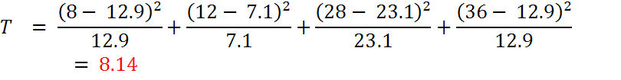
Thuật toán rút gọn các luật quyết định
Tính T:
df = (2 - 1)(2 – 1) = 1
Tra bảng chi bình phương với bậc tự do là 1 và (1 – a = 0.95) ta có U(a) = 3.84
Do T > U(a) nên bác bỏ giả thuyết H. Vậy kết quả phụ thuộc vào “outlook”
=> Không bỏ được tiền đề này
Notes:
5/28/2010 10:30 AM
63
© 2004 Microsoft Corporation. All rights reserved.
This presentation is for informational purposes only. Microsoft makes no warranties, express or implied, in this summary.
Next Generation Business Solutions Platform Strategy Review

Slide 64
Thuật toán rút gọn các luật quyết định
Xét 2 tiền đề trong luật 1: outlook is Sunny and humidity is High
humidity is High (>=80):
 | Play | Don’t play | Tổng biên
High | 28 | 8 | 36
Low | 8 | 12 | 20
Tổng biên | 36 | 20 | 56
Thực tế
Mong đợi
( v_{ij})
 | Play | Don’t play
High | 23.1 | 12.9
Low | 12.9 | 7.14
Notes:
5/28/2010 10:30 AM
64
© 2004 Microsoft Corporation. All rights reserved.
This presentation is for informational purposes only. Microsoft makes no warranties, express or implied, in this summary.
Next Generation Business Solutions Platform Strategy Review

Slide 65
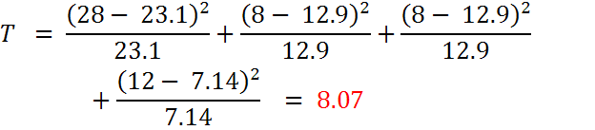
Thuật toán rút gọn các luật quyết định
Tính T:
df = (2 - 1)(2 – 1) = 1
Tra bảng chi bình phương với bậc tự do là 1 và (1 – a = 0.95) ta có U(a) = 3.84
Do T > U(a) nên bác bỏ giả thuyết H. Vậy kết quả phụ thuộc vào “Humidity”
=> Không bỏ được tiền đề này
Notes:
5/28/2010 10:30 AM
65
© 2004 Microsoft Corporation. All rights reserved.
This presentation is for informational purposes only. Microsoft makes no warranties, express or implied, in this summary.
Next Generation Business Solutions Platform Strategy Review

Slide 66
Thuật toán rút gọn các luật quyết định
Xét 2 tiền đề trong luật 4: outlook is Rain and windy is TRUE
outlook is Rain:
 | Play | Don’t play | Tổng biên
Rain | 8 | 8 | 16
No Rain | 24 | 12 | 36
Tổng biên | 32 | 20 | 52
Thực tế
Mong đợi
( v_{ij})
 | Play | Don’t play
High | 9.85 | 6.15
Low | 22.15 | 13.85
Notes:
5/28/2010 10:30 AM
66
© 2004 Microsoft Corporation. All rights reserved.
This presentation is for informational purposes only. Microsoft makes no warranties, express or implied, in this summary.
Next Generation Business Solutions Platform Strategy Review

Slide 67
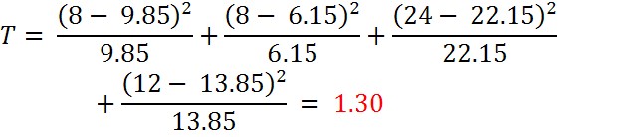
Thuật toán rút gọn các luật quyết định
Tính T:
df = (2 - 1)(2 – 1) = 1
Tra bảng chi bình phương với bậc tự do là 1 và (1 – a = 0.95) ta có U(a) = 3.84
Do T < U(a) nên chấp nhận giả thuyết H. Vậy kết quả độc lập với “Rain”
=> Bỏ được tiền đề này
Notes:
5/28/2010 10:30 AM
67
© 2004 Microsoft Corporation. All rights reserved.
This presentation is for informational purposes only. Microsoft makes no warranties, express or implied, in this summary.
Next Generation Business Solutions Platform Strategy Review

Slide 68
Thuật toán rút gọn các luật quyết định
Xét 2 tiền đề trong luật 4: outlook is Rain and windy is TRUE
Windy is TRUE:
 | Play | Don’t play | Tổng biên
TRUE | 12 | 12 | 24
FALSE | 24 | 8 | 32
Tổng biên | 36 | 20 | 56
Thực tế
Mong đợi
( v_{ij})
 | Play | Don’t play
High | 15.43 | 8.57
Low | 20.57 | 11.4
Notes:
5/28/2010 10:30 AM
68
© 2004 Microsoft Corporation. All rights reserved.
This presentation is for informational purposes only. Microsoft makes no warranties, express or implied, in this summary.
Next Generation Business Solutions Platform Strategy Review

Slide 69
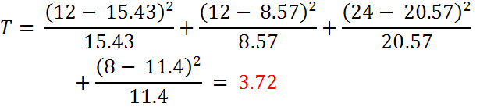
Thuật toán rút gọn các luật quyết định
Tính T:
df = (2 - 1)(2 – 1) = 1
Tra bảng chi bình phương với bậc tự do là 1 và (1 – a = 0.95) ta có U(a) = 3.84
Do T < U(a) nên chấp nhận giả thuyết H. Vậy kết quả độc lập với “Windy”
=> Bỏ được tiền đề này
Notes:
5/28/2010 10:30 AM
69
© 2004 Microsoft Corporation. All rights reserved.
This presentation is for informational purposes only. Microsoft makes no warranties, express or implied, in this summary.
Next Generation Business Solutions Platform Strategy Review

Slide 70
Thuật toán rút gọn các luật quyết định
Bộ luật sau khi rút gọn:
Luật | Điều kiện | Kết quả
1 | outlook is Sunny and humidity is High (>=80) | Play
2 | outlook is Sunny and humidity is Low (<80) | Don’t play
3 | outlook is Overcast | Play
Notes:
5/28/2010 10:30 AM
70
© 2004 Microsoft Corporation. All rights reserved.
This presentation is for informational purposes only. Microsoft makes no warranties, express or implied, in this summary.
Next Generation Business Solutions Platform Strategy Review

Slide 71
Thank You !

